Slide 1
флуороорганічна хімія
Херсонський державний університет
Медичний факультет
Кафедра хімії та фармації
Вибіркова навчальна дисципліна
Освітня програма “Хімія”
Перший (бакалаврський) рівень вищої освіти
Спеціальність 102 Хімія
Семестр викладання 5
Група 342

Slide 2
Мета та Завдання Курсу
Мета курсу: Розширити знання студентів і ознайомити їх в більшому об’ємі з логікою та історією даного розділу органічної хімії, найважливішими тенденціями її розвитку, які склались в даний час, зі впливом атома флуора та флуоровмісних замісників на біологічну активність лікарських препаратів.
Завдання курсу:
Теоретичні:
Сформувати знання про способи одержання флуоровмісних органічних сполук.
Сформувати знання про вплив флуоровмісних замісників на біологічну активність органічних сполук.
Практичні:
На основі теоретичних знань сформувати вміння одержувати, досліджувати властивості та будову флуоровмісних органічних сполук.

Slide 3
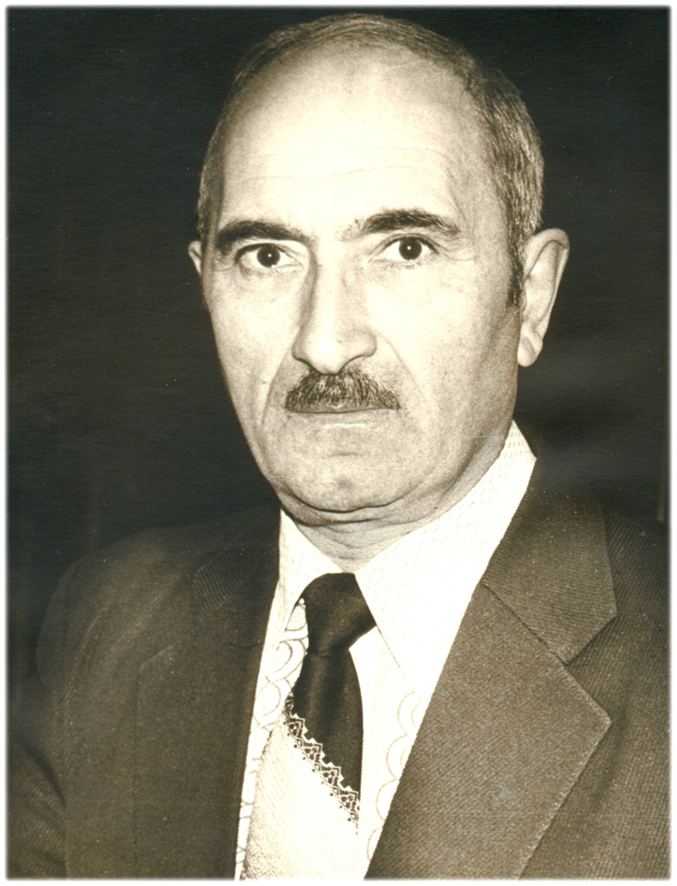
Лев Мусійович Ягупольський
(1922-9009)
Засновник флуороорганічної хімії в СРСР та Україні

Slide 4
Вплив заміщення атома гідрогену на атом флуора в молекулах органічних сполук на їх біологічну активність
Лікарські препарати з флуоровмісними замісниками
Радіус атома флуора
Електронна природа флуоровмісних замісників

Slide 5
Вплив заміщення атома гідрогену на атом флуора в молекулах органічних сполук на їх біологічну активність
Радіус атома флуора
Атом флуора володіє найбільш близьким до атома гідрогену ковалентним
та ван-дер-ваальсовим радіусами
Ван-дер-ваальсовий радіус замісника –CF₃, який найбільш часто зустрічається в органічних сполуках, також мало відрізняється від радіуса метильної групи. Тому введення атомів флуора не створює помітних стеричних перешкод, які змінюють конформацію молекули та не утруднює їх взаємодію з активними центрами біосубстрату.
Значна енергія звʼязку C–F обумовлює виключну хемо- і біостійкість флуорованих сполук. При правильному визначенні міста введення атомів флуора в молекулу, яка володіє біологічною активністю, це мало впливає на її кислотно-основні та інші властивості, організм не може відрізнити сполуку, яка містить флуор, від її аналога і засвоює її

Slide 6
Вплив заміщення атома гідрогену на атом флуора в молекулах органічних сполук на їх біологічну активність
Електронна природа флуоровмісних замісників
Електрона природа замісників – один з важливих факторів, які необхідно враховувати при створені лікарських препаратів
Введення флуорованих замісників звичайно приводить до збільшення їх розчинності в ліпідах, що в багатьох випадках підвищує ефективність лікарських препаратів внаслідок полегшення їх транспорту в організмі, проникнення через мембрани, зростання їх концентрації в ліпідних ділянках.
Групи –SCF₃, –OCF₃ і –CF₃ дуже ліпофільні
Введення флуоровмісних замісників дозволяє досягати необхідних параметрів, які визначають кислотно-основні властивості сполуки. Замість нітрогрупи вводять групи –SO₂CHF₂ або –SO₂CF₃, замість атомів галогенів – групи –OCF₃, OCF₂H, –SCF₃, –SCHF₂ або трифлуорометильні групи

Slide 7
Вплив заміщення атома гідрогену на атом флуора в молекулах органічних сполук на їх біологічну активність
Лікарські препарати з флуоровмісними замісниками
Похідні 2-трифлуорометилфенотіазин
Психотропні препарати, похідні 2-трифлуорометилфенотіазину широко використовуються медичній практиці
Препарати, що діють на центральну нервову систему
Похідні фенотіазину

Slide 8
Вплив заміщення атома гідрогену на атом флуора в молекулах органічних сполук на їх біологічну активність
Лікарські препарати з флуоровмісними замісниками
Стимулятори нервової системи
Нестероїдні протизапальні препарати

Slide 9
Вплив заміщення атома гідрогену на атом флуора в молекулах органічних сполук на їх біологічну активність
Токсична дія протиплазмоїдів
Лікарські препарати з флуоровмісними замісниками
Антиконвульсанти
Діуретики

Slide 10
Вплив заміщення атома гідрогену на атом флуора в молекулах органічних сполук на їх біологічну активність
Лікарські препарати з флуоровмісними замісниками
Антиандрогенна активність
Анальгетична дія

Slide 11
Вплив заміщення атома гідрогену на атом флуора в молекулах органічних сполук на їх біологічну активність
Лікарські препарати з флуоровмісними замісниками
Протипухлинні препарати
Противірусна активність

Slide 12
Вплив заміщення атома гідрогену на атом флуора в молекулах органічних сполук на їх біологічну активність
Лікарські препарати з флуоровмісними замісниками
Бактерицидна дія

Slide 13
Вплив заміщення атома гідрогену на атом флуора в молекулах органічних сполук на їх біологічну активність
Лікарські препарати з флуоровмісними замісниками
Протизапальна та антипротиазна активність
У різні положення бензенового кільці (А) введені замісники
–CF₃, –OCF₂H, –SCHF₂, –OCF₃, –SO₂CF₃.
Транквілізуюча дія

Slide 14
Вплив заміщення атома гідрогену на атом флуора в молекулах органічних сполук на їх біологічну активність
Лікарські препарати з флуоровмісними замісниками
Нейролептичні препарати

Slide 15
Вплив заміщення атома гідрогену на атом флуора в молекулах органічних сполук на їх біологічну активність
Лікарські препарати з флуоровмісними замісниками
Препарати, що діють на серцево-судинну систему
Похідні 1,4-дигідропіридинів складають великий фармацевтичний блок вазодилататорів та антигертензивних засобів. Першим препаратом, який використовується у медичній практиці, був ніфедипін.

